Slide 1
Решение задач на составление теплового баланса с учётом процессов испарения
Курусканов П. Я., учитель физики, математики, информатики филиала МОУ «Кебезенская СОШ» «Тулойская ООШ»

Slide 2
Цель
Разработка и распространение эффективной методики решения задач по составлению теплового баланса с учётом фазовых переходов, в частности испарения, для повышения практических навыков учащихся и педагогов.

Slide 3
Задачи
1. Обобщить теоретические основы теплового баланса и закона сохранения энергии; 2. Рассмотреть особенности учёта тепловых эффектов при испарении; 3. Разработать пошаговую методику решения типовых задач; 4. Подготовить примеры решений задач разного уровня сложности; 5. Создать обучающий материал для практического использования; 6. Проверить эффективность методики на учебных примерах.

Slide 4
Проблема
Традиционные задачи теплового баланса зачастую упрощают процессы теплообмена, не учитывая фазовые переходы, такие как испарение, что приводит к неточным расчетам и затрудняет понимание процесса. Отсутствие чёткой методики усложняет обучение и решение подобных задач.

Slide 5



Введение в тепловой баланс с учётом испарения
Закон сохранения энергии
Роль испарения
Образовательный аспект
Тепловой баланс основывается на равенстве суммы входящей и выходящей энергии в системе, включая фазовые переходы.
Испарение — переход жидкости в пар, требующий скрытой теплоты, что влияет на точность расчетов теплового баланса.
Проект формирует знания по расчету теплового баланса с учётом фазовых переходов для студентов и преподавателей.

Slide 6


Основы термодинамики и сохранения энергии
Термодинамика
Принцип сохранения энергии
Тепловой баланс
Изучает преобразования энергии и вещества. Важны масса, удельная теплоёмкость и температура для анализа тепловых процессов.
В закрытой системе энергия не создаётся и не исчезает, а превращается из одного вида в другой при теплообмене между телами.
Q = mcΔT — формула для расчёта теплоты. Учитывая массу, теплоёмкость и изменение температуры, можно моделировать процессы теплопередачи.

Slide 7
Фазовые переходы: роль испарения в тепловом балансе
Испарение — переход жидкости в пар при температуре ниже кипения с затратой скрытой теплоты испарения. Эта энергия расходуется на разрушение межмолекулярных связей без изменения температуры. Учет удельной теплоты испарения в тепловом балансе обязателен для точных расчетов, так как испарение влияет на температурные и энергетические параметры системы.

Slide 8
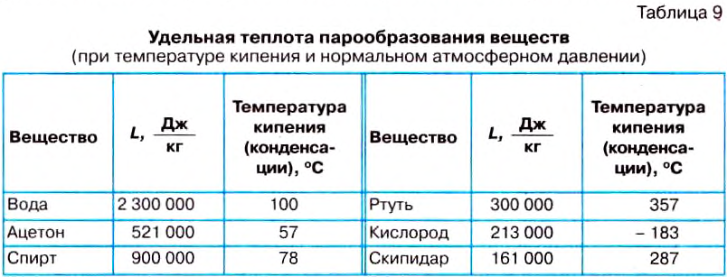
Таблица удельной теплоты парообразования различных веществ при нормальном давлении

Slide 9
Формулирование задачи теплового баланса
Задача начинается с фиксации масс компонентов и их температур, что определяет тепловые эффекты. Учитывается наличие фазовых переходов: условия и масса испарения важны для расчёта. Формулируют известные и неизвестные параметры, а также внешние условия теплообмена, что задаёт структуру и специфику модели теплового баланса с испарением.

Slide 10
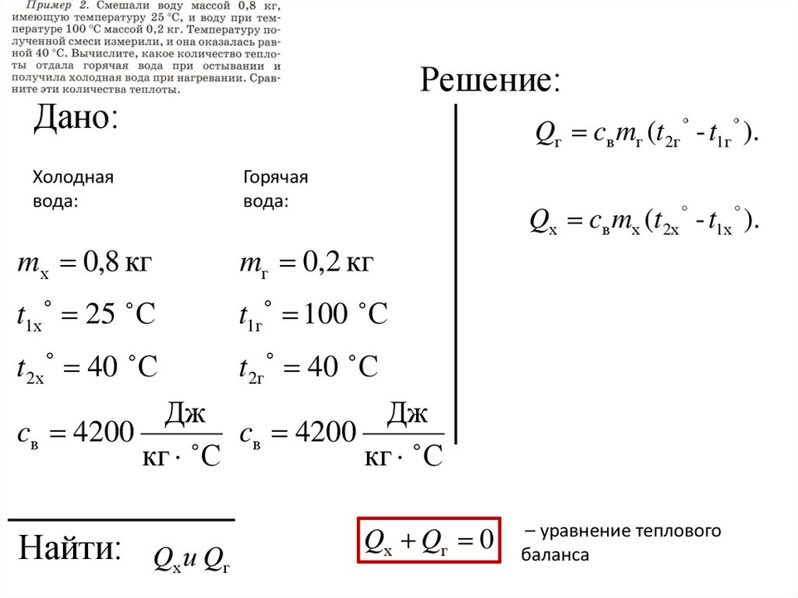
Формулировка задачи теплового баланса с уравнениями и физическими параметрами

Slide 11
Пошаговая методика решения задач по тепловому балансу
1. Вычисляем теплоёмкости компонентов: Cᵢ = mᵢ·cᵢ.
2. Определяем температурные изменения: ΔTᵢ = Tкон,ᵢ - Tнач,ᵢ.
3. Рассчитываем теплоту изменения температуры: Qᵢ = Cᵢ·ΔTᵢ.
4. Учёт тепла испарения: Qисп = mисп·λ.
5. Учитываем дополнительные потоки и составляем уравнение теплового баланса.
6. Решаем уравнение и проверяем корректность результатов.

Slide 12
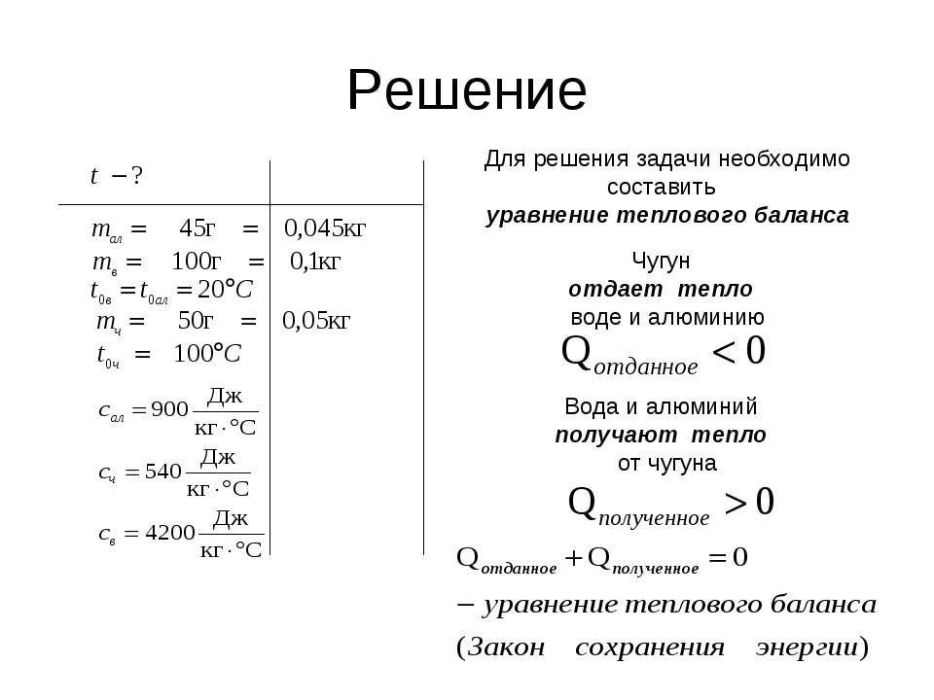
Пример решения задачи по составлению уравнения теплового баланса с пошаговыми вычислениями

Slide 13
Пример решения задачи теплового баланса без испарения
Дана горячая жидкость (2 кг, 80°C) и холодная (20°C). Нужно определить массу холодной жидкости для смеси 60°C. Сохраняется энергия: тепло горячей = тепло холодной. Формула: m₁c₁(T₁ - T_f) = m₂c₂(T_f - T₂). Подставляя числа, получаем m₂ = 1 кг. Это классический расчет без учета испарения.

Slide 14
Решение задачи теплового баланса с испарением
Нагрев жидкости
Испарение
Общий тепловой баланс
Вода массой 2,7 кг нагревается с 70 °C до 100 °C. Расчет теплоты нагрева: Q = 2,7 × 4,18 × 30 = 338,58 кДж.
Масса испарившейся жидкости 0,3 кг. Теплота испарения: Q = 0,3 × 2257 = 677,1 кДж.
Общее тепло Q = 338,58 + 677,1 = 1015,68 кДж. Учёт испарения удваивает энергозатраты, что важно для точного расчёта.

Slide 15



Применение методики в образовании
В школе
В вузах
Для преподавателей
Формирование базовых знаний о теплообмене через лабораторные работы и проектные задания. Повышение интереса к инженерии и подготовка к углублённому изучению.
Комплексное освоение теплотехники с мультимедийными материалами и практическими задачами. Развитие инженерного мышления и навыков моделирования.
Структурированный план занятий с пошаговым решением задач. Мотивация студентов и активный диалог для лучшего усвоения теории и практики.

Slide 16
Перспективы развития и улучшения
Развитие исследований теплового баланса связано с учётом нано- и микровзаимодействий, внедрением ИИ для адаптивных моделей и гибридных методов решения. Включение динамических процессов и интеграция с цифровыми двойниками позволяют создавать точные, универсальные модели. Проект обеспечивает основу для инноваций и повышения эффективности в теплоэнергетике.

Slide 17

Заключение
Методика решения
Образовательная ценность
Практическая значимость
Разработана пошаговая методика теплового баланса с учётом испарения, основанная на законе сохранения энергии и ключевых физических параметрах.
Методика улучшает понимание теплообмена, способствует формированию навыков анализа тепловых процессов и развитию критического мышления у студентов.
Применение метода повышает точность расчетов и качество подготовки инженеров, расширяя возможности моделей и образовательных программ.

